Slide 1
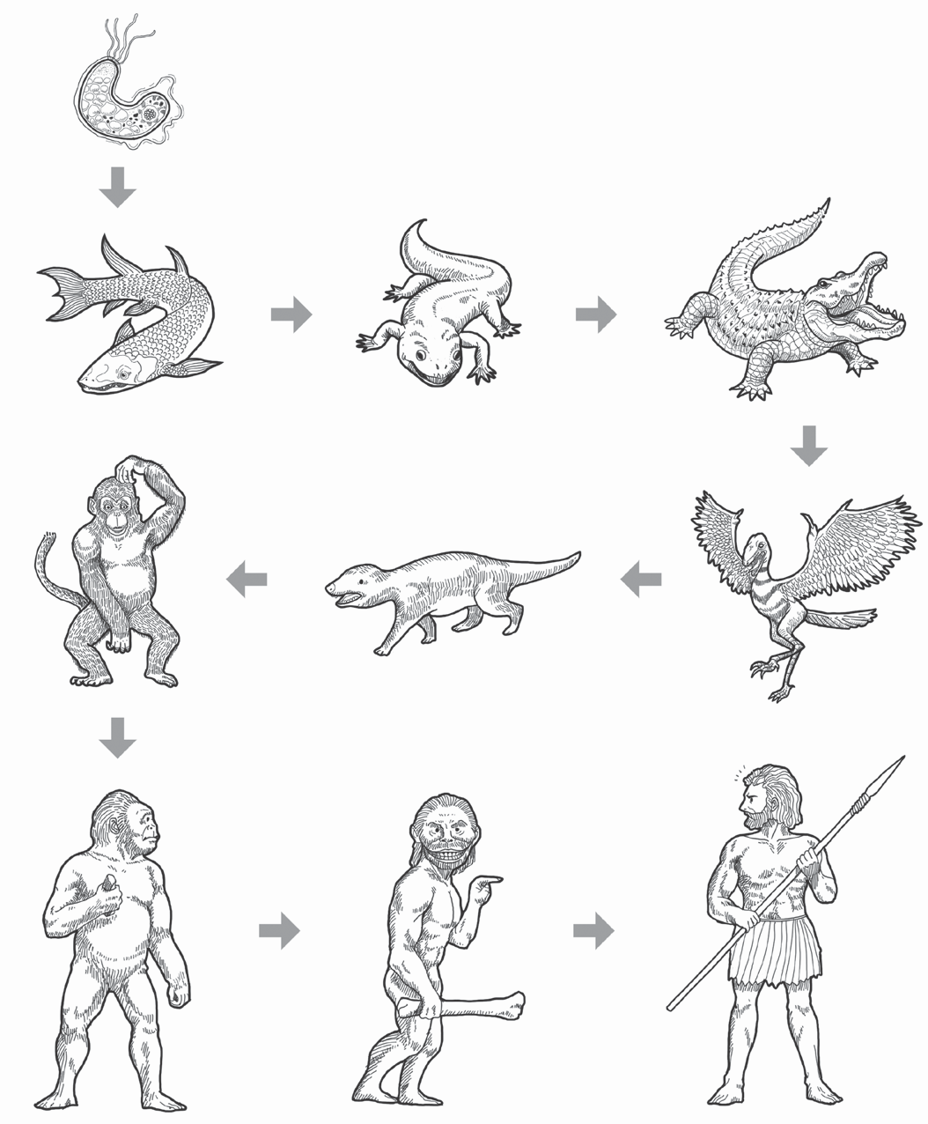
Dios Creador
7
¿El mono se convirtió en humano?
Gn 1:24~30
Himnario 18 (¡Cuán grande es Él!)
Hoy aprender
Palabra
1. Conocer los antecedentes y la contradicción de la evolución.
2. Saber que Dios creó a los humanos y a los animales.
62

Slide 2
Palabra Entender
La lucha humana por negar al Creador y escapar de Dios ha sido bloqueada por el tema del ‘origen de la vida’. Luego, en 1859, Darwin publicó «El origen de las especies», afirmando que "la vida evolucionó de simple a compleja durante un largo período de tiempo". La evolución que comenzó aquí finalmente condujo a la evolución de un solo organismo similar a una célula, como la ameba, que con el paso de tiempo, se evolucionó en peces, de peces a anfibios, de anfibios a reptiles, de reptiles a aves, de aves a mamíferos, y entre mamíferos, los monos han llegado a afirmar ser los simios, y de estos simios nace la raza humana actual.
Esto es solo una teoría y un argumento hasta el final, y no hay evidencia de evolución de una especie a otra. Y de las muchas criaturas en el mundo de hoy, nadie está en proceso de evolución. Fundamentalmente, la teoría evolutiva no puede explicar cómo y por qué surgió la primera materia del universo, y cómo la materia se convirtió en vida. Cuando se anunció la teoría de la evolución de Darwin, los humanos que estaban irritados por la autoridad religiosa y la corrupción en una sociedad centrada en Dios, aprovecharon la teoría de la evolución y abandonaron a Dios en todos sus dominios. La evolución no es solo una teoría del rechazo del creacionismo, sino más bien una teoría del rechazo de Dios en todas las áreas de la vida humana. Muchas personas a nuestro alrededor siguen ciegamente estas falsas teorías y malgastan sus vidas y pierden sus almas preciosas. Debemos ser hijos de Dios, permanecer firmes en la Palabra y guiarlos al Señor con nuestras buenas conductas como ejemplo.
Resumen de la lección
63

Slide 3
Palabra Escríbelas en la tabla de tu corazón (Recitación)
Porque tú formaste mis entrañas; Tú me hiciste en el vientre de mi madre. Te alabaré; porque formidables, maravillosas son tus obras; Estoy maravillado, Y mi alma lo sabe muy bien. (Sal 139:13~14)
For You formed my inward parts; You covered me in my mother’s womb. I will praise You, for I am fearfully and wonderfully made; Marvelous are Your works, And that my soul knows very well. (Ps 139:13~14)
1
Subraya las palabras o frases clave en la Palabra.
2
Averigua sobre tus órganos creados por Dios.
1) El corazón : ¿Cuántos litros bombea y cuántas veces late al día?
2) Las células : ¿Cuántas células tiene una persona, y cuántas informaciones de ADN puede almacenar en cada célula?
Palabra Cambiar mi mente a la palabra
Lee Génesis 1:11~31 y piensa sobre la relación correcta entre humanos y animales.
1
Los evolucionistas afirman que las criaturas evolucionaron de estructuras simples a estructuras cada vez más complejas. Pero Dios desde el principio dice que creó todos los seres vivos ‘según su género’ o ‘según su especie’. Busca y escribe en qué versículos aparece la palabra ‘según su género’ o ‘según su especie’, y cuántas veces se repite (Gn 1:11~31).
64

Slide 4
2
Piensa la diferencia entre el hombre y el animal creados por Dios (Gn 1:27, 2:7,19).
1) La diferencia :
2) Común :
3
Hay muchas contradicciones en la teoría de la evolución. Escribe dos de ellos.
1)
2)
4
En el instituto, ha salido preguntas sobre la evolución en el examen. ¿Cómo debes responder? (Comparte comunión juntos.)
5
Lee Isaías 11:6~9. ¿Cuándo se recuperará todo?
65

Slide 5
Palabra Aplicando a la vida
La palabra de hoy
(Escribir la Palabra)
La oración de hoy
(Gratitud / Arrepentimiento / Súplica)
D
Gn 1:27
L
Gn 2:7
M
Sal 28:5
66

Slide 6
X
Sal 139:13~14
J
Is 26:10
V
Jn 4:24
S
1Ts 5:23
67

Slide 7
Alegoría
Prohibición de la teoría de
la evolución en la educación
La Corte Suprema de Justicia de California Estados Unidos, respondió a una demanda presentada por el Director del Instituto de Ciencia de la Creación, diciendo: “Forzar la teoría de la evolución viola la libertad de religión garantizada en la Constitución de los Estados Unidos, queremos el derecho de aprender el creacionismo.” Y sentenció al pleito: “La teoría de la evolución no es un hecho confirmado, por lo que tenemos que enseñar solo como una teoría.” Más importante aún, 160 evolucionistas en el Museo de Chicago del 16 al 19 de octubre de 1980 convocaron una conferencia académica, diciendo: "La evolución de una especie a otra es imposible". Además, la Junta de Educación del Estado de Kansas adoptó por 6 a 4 una nueva directriz el 11 de agosto de 1999, "Eliminemos la teoría de la evolución que se reconoce como un principio fundamental en biología y otras ciencias.“ y los medios estadounidenses informaron todo a la vez. En resumen, en la Comunidad de Kansas no se puede enseñar en el futuro la teoría de la evolución que el colegio había explicado: "que los primates se habían convertido en la humanidad". En los Estados Unidos, seis comunidades además de Kansas, incluidos Arizona y Alabama, están debatiendo si poner fin o no a la evolución. Antes de 1972, se describían 16 páginas de la teoría de la evolución en los libros de texto de secundaria, pero desde 1981 solo se ha escrito una página. En Corea, el Instituto Coreano de Ciencias Creativas fue fundado en 1980, y alrededor de 80 científicos realizan actividades activas como conferencias, debates, relaciones internacionales e intercambio de información mientras oran y estudian la Biblia, y la organización también se está expandiendo continuamente, atrayendo una atención extraordinaria tanto en el país como en el extranjero.
Profesando ser sabios, se hicieron necios, y cambiaron la gloria del Dios incorruptible en semejanza de imagen de hombre corruptible, de aves, de cuadrúpedos y de reptiles. (Ro 1:22~23)
La teoría de la evolución
La teoría de la evolución
68

Slide 8
Tengo una pregunta~
¿Cómo surgieron los capítulos y versículos de la Biblia? ¿Es esto también la inspiración del Espíritu Santo?
Originalmente, no había capítulos o versículos que dividieran la Biblia. Los capítulos y versículos están diseñados para localizar las citas bíblicas con exactitud. En primer lugar, el capítulo fue dividido por una persona llamada ‘Steffen Langton’ en 1227, y el versículo fue dividido por una impresora en París en 1551 y 1555. Los capítulos y versículos han sido adoptados y utilizados hasta el día de hoy.
Si no hubiera división en capítulos y versículos, sería incómodo. Aunque la división en capítulos y versículos ocasionalmente sea forzada o inapropiada, no hay ningún problema en leer la Biblia y comprender la verdad.
Por lo tanto, la división entre capítulos y versículos no podemos decir que es por la inspiración del Espíritu Santo, pero se puede ver que hubo la ayuda de Dios.
69

